Slide 1
Arbets- och etableringsenheten - EKONOMISKT BISTÅND

Slide 2
Ekonomiskt bistånd i Nacka
Bitr. enhetschef: Kirsti Kanttikoski
Arbetsledare: Sarah Seemann (vikarie), Elina Olsen Huokko tillbaka november 2024.
Socialsekreterare mottaget: 3 stycken
Socialsekreterare löpande: 6 stycken
Socialsekreterare hembesök/FUT (ej egna kunder): 2 stycken
Socialsekreterare granskning (ej egna kunder): 1 stycken

Slide 3
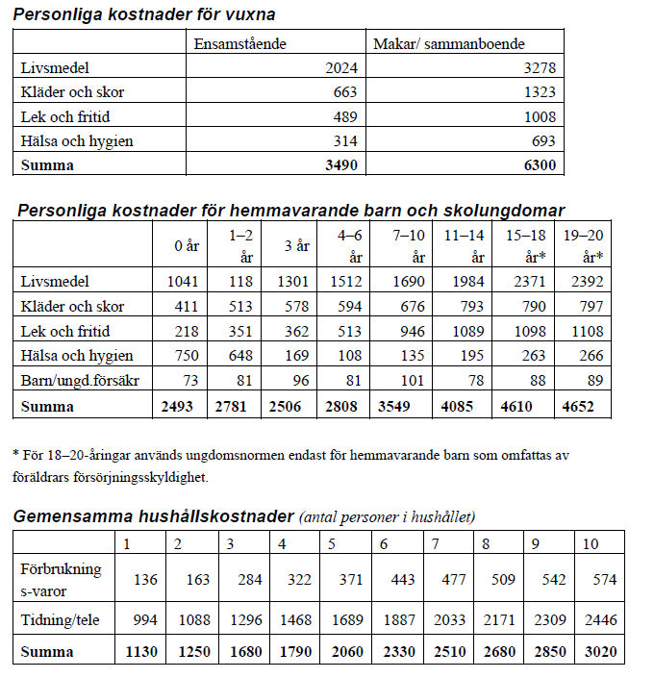
Ekonomiskt bistånd i siffror
Handlägger ca 300 hushåll löpande per månad
Får in i snitt kring 40 nyansökningar varje månad.
Kring 80% av alla löpande ansökningar sker idag elektroniskt.
År 2022 betalade Nacka kommun ut 57,1 miljoner kronor i ekonomiskt bistånd.
Hur mycket pengar ett hushåll kan få i bidrag avgör socialstyrelsen som bestämmer summan för riksnormen varje år.

Slide 4
Skälig levnadsnivå
Vid bedömningen av vad som är en ekonomisk skälig levnadsnivå bör man bland annat utgå från vad en normal låginkomsttagare på orten har råd med.
Vid beräkningen av en skälig levnadsnivå så utgår man från riksnormen. - Riksnormen bestäms varje år av regeringen och baseras på prisundersökningar genomförda av Konsumentverket. - Riksnormen är bestämda belopp utifrån åldersintervall.
Har ett hushåll inkomster som understiger nivån för riksnormen kan hushållet få kompletterande ekonomiskt bistånd. - Har ett hushåll inkomster som överstiger nivån för riksnormen har hushållet ett normöverskott och har därmed inte rätt till kompletterande ekonomiskt bistånd.

Slide 5
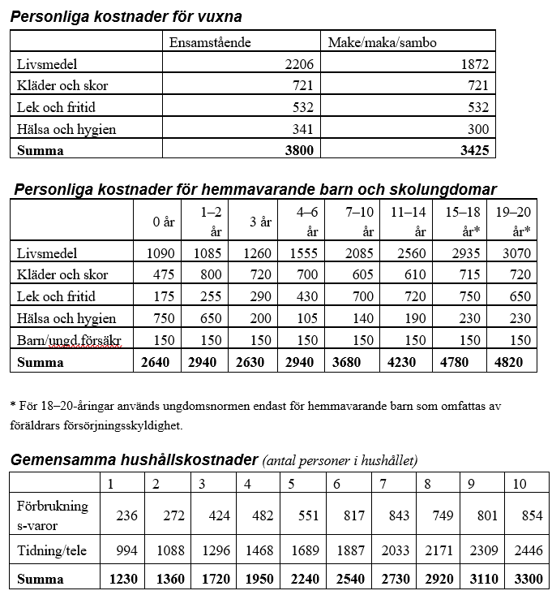
Riksnormen 2024

Slide 6
Krav på planering
Kunder som uppbär ekonomiskt bistånd behöver följa en planering.
Med en karriärvägledare
Med annan enhet inom socialtjänsten eller vården
Med arbetsförmedlingen
Sjukskriven och följer vårdplanering med vården
Det är karriärvägledarens planering som är den huvudsakliga.
Ej möjligt att studera utan att finansiera studierna med CSN
Kunder inom arbetsförmedlingens program har möjlighet att studera och erhålla kompletterande ekonomiskt bistånd.
Krav på planering gäller ej kunder med pension, sjukpenning och sjuk- eller aktivitetsersättning motsvarande heltid.

Slide 7
KORT: HANTERING AV nödANSÖKAN
NÖD=
Saknar pengar på kontot
OCH
Saknar tillgång till mat, dvs helt tomt i kylskåp, frys och skafferi
OCH/ELLER
Saknar helt tak över huvudet, dvs saknar pengar att kunna boka in sig själv och har inget socialt nätverk att bo hos tillfälligt
Har du några kontanter, pengar på dina konton eller något sparande?
Har du någon mat hemma i kylskåpet, frysen eller skafferiet?
Har du några vänner eller familj som kan hjälpa dig (går att ställa både gällande akut behov av mat likväl som boende)?
Har du en kontakt med ekonomiskt bistånd i dagsläget?

Slide 8
ANSÖKA OM Glasögon?
Kund behöver i sin ansökan skriva att denne ansöker om glasögon samt behöver lämna in: - Recept från en optiker som styrker behovet av glasögon.
- Kostnadsförslag från minst 3 optiker. Kund ska då uppmanas att ta med sig sitt glasögonrecept till tre optiker och få ett kostnadsförslag baserat på receptet. Blankett för kostnadsförslag till glasögon kan kund få från sin socialsekreterare. Brukar även finnas i receptionen i Nacka stadshus. När kostnadsförslag inkommit beviljas kostnaden för synundersökningen oavsett om kunden beviljats bistånd till glasögon eller inte. Ekonomiskt bistånd utgår i regel inte till: Linser eller progressiva glasögon. Ekonomiskt bistånd kan utgå till specialanpassade glasögon om det finns intyg från läkare som styrker behovet.

Slide 9
FLYTTKOSTNADER
Är kund ej självförsörjande och ej har kontakt med ek bi och är i behov av ekonomiskt stöd? Kontakta Mottaget för att utredning ska kunna inledas skyndsamt. Eller kontakta ansvarig socialsekreterare om kund är aktuell.
Vi behöver info om följande vid ansökan om flyttkostnad:
Kontroll görs att ifall kund är självförsörjande eller om flytt inte sker till t ex grannbyggnaden om flyttkostnader söks, då får personen ordna med flytten själv. Hyrs bostaden ut fullt möblerad? Isf dinns inget behov av flyttkostnader vid flytt från ”tidigare” till ”nytt” boende. Saknar kund tillhörigheter och ist söker om hel hemutrustning? Då finns inget behov av flyttkostnader eftersom kund inte har tidigare tillhörigheter att flytta.
Om det finns tillhörigheter, vad består bohaget av i grova drag? Hembesök erbjudas om möjligt för att inventera bohaget.
Prio: Har kund socialt nätverk eller har kunden/hushållet själv tillgång till körkort och/eller bil så att flytten kan ordnas privat? Om körkort men ej bil: Hyr släp/skåpbil (från ex bensinstationen). Det är alltid det billigaste alternativet som går först vid bedömning rörande kostnad för flytt av bohag. Kvitto för hyrningen + bensin lämnas in till oss.
Om flytt ej kan ordnas privat, lämna in flyttoffert utan RUT-avdrag från 3 stycken olika flyttfirmor (billigaste på marknaden väljs). RUT: Är kunden självförsörjande och har skattepliktiga inkomster är den troligtvis berättigad RUT-avdrag och kan då vid behov inhämta offerter med detta avdrag. Det gäller inte för personer som uppbär ekonomiskt bistånd då dom inte är berättigade RUT-avdrag i regel.
Finns hela eller delar av bohaget kvar? Vi beviljar inte både kostnad för inköp av full hemutrustning och flytt av bohag. Vid behov kan viss flyttkostnad beviljas samtidigt som del av hemutrustning beviljas. Vi behöver ta ställning till det alternativet som innebär den lägsta kostnaden, ibland kan det innebära att full hemutrustning beviljas snarare än en transport av bohaget till ett väldigt högt pris.

Slide 10
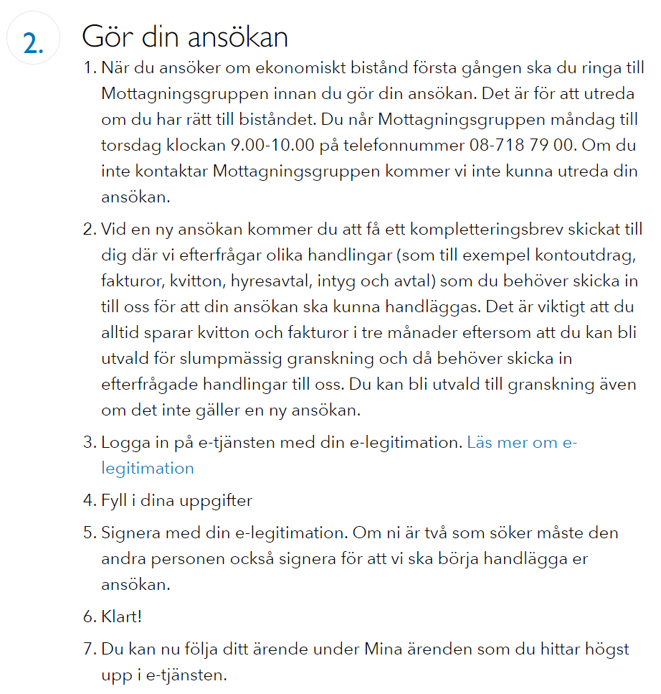
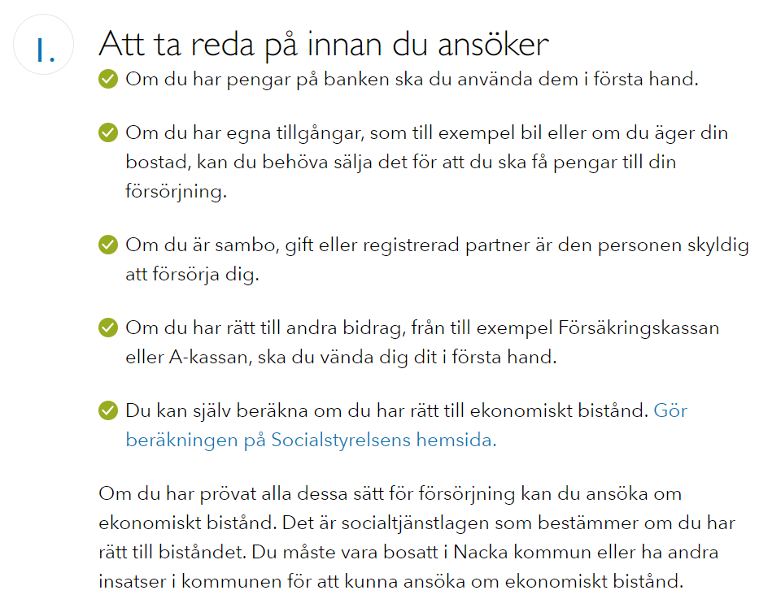
KontaktA EK BI MottagET (ny kund)
https://www.nacka.se/jobb-vuxenutbildning/arbete/ekonomiskt-bistand/

Slide 11
Frågor eller
funderingar?

